Slide 1


Slide 2
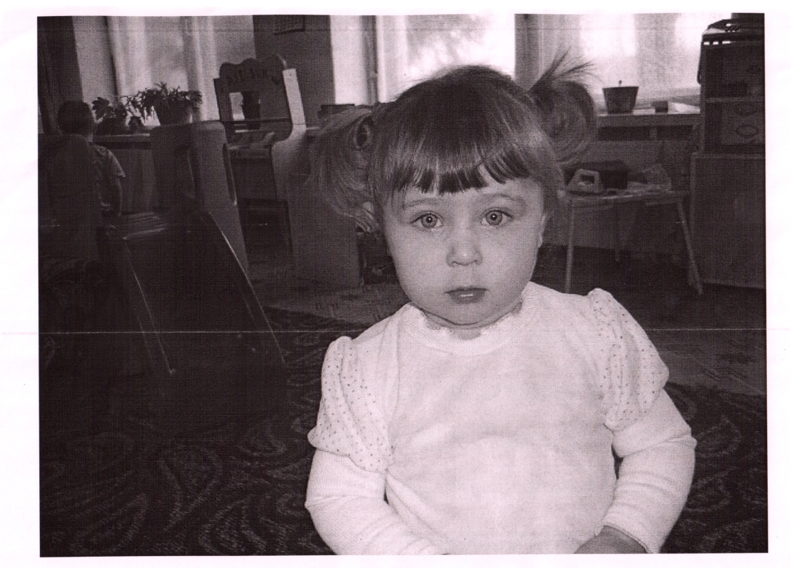
Татьяна – повелительница.
Именины – 25 января.

Slide 3
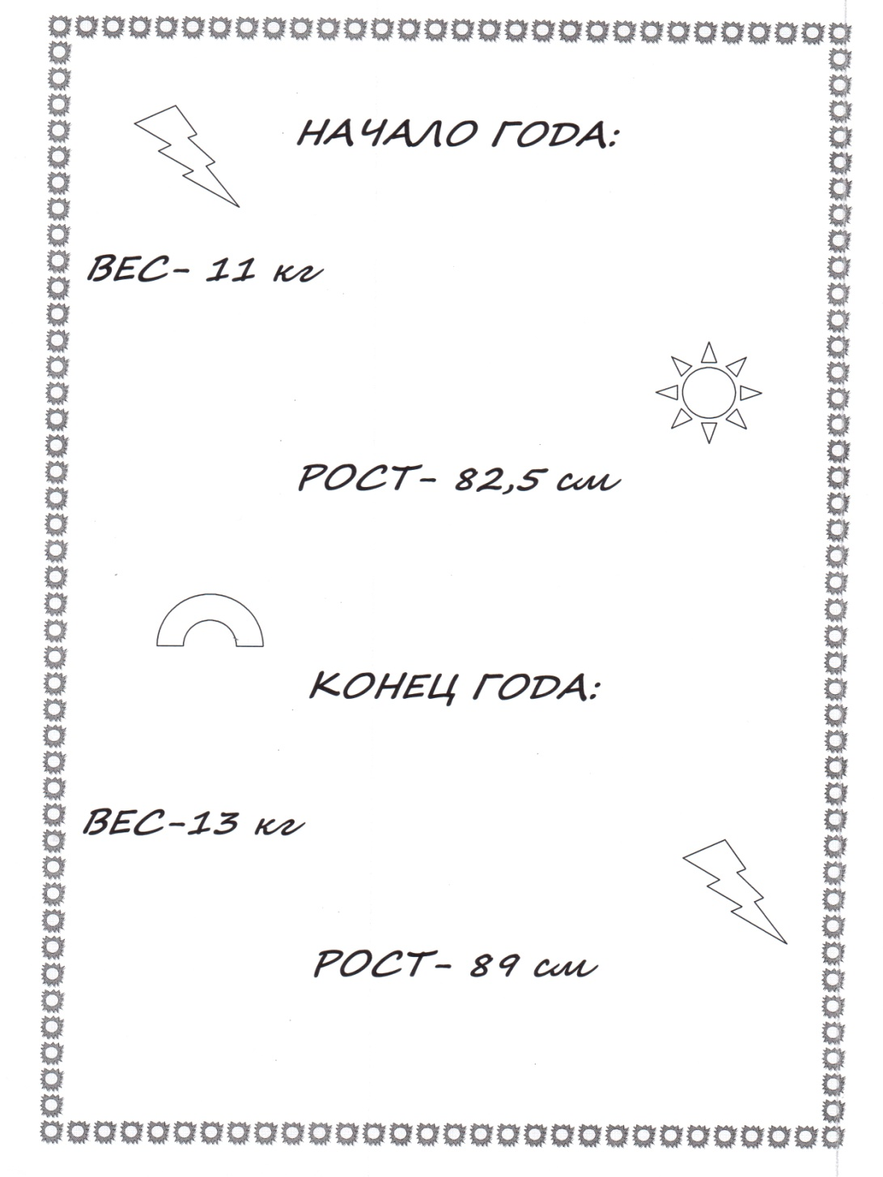
Я расту.

Slide 4
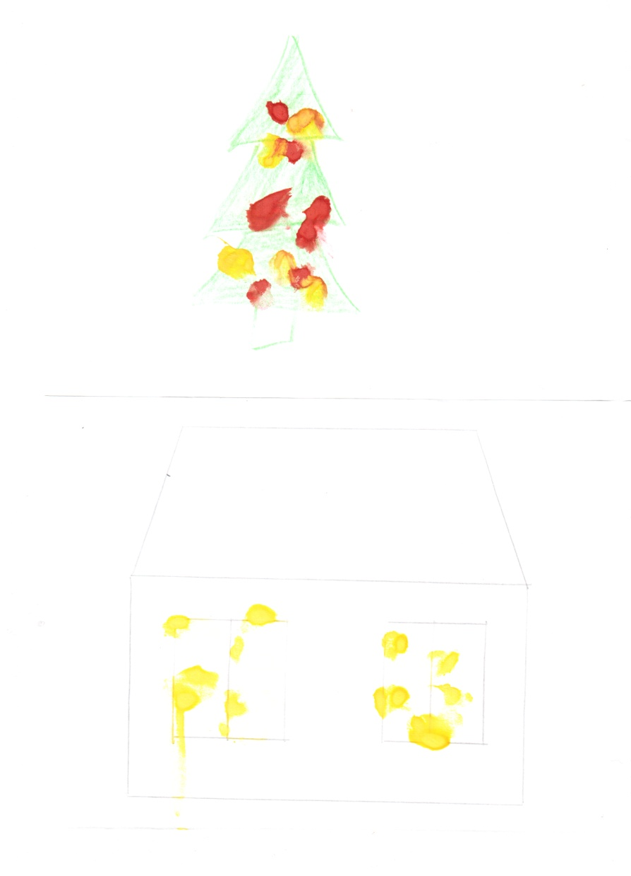
Мои золотые ручки.

Slide 5
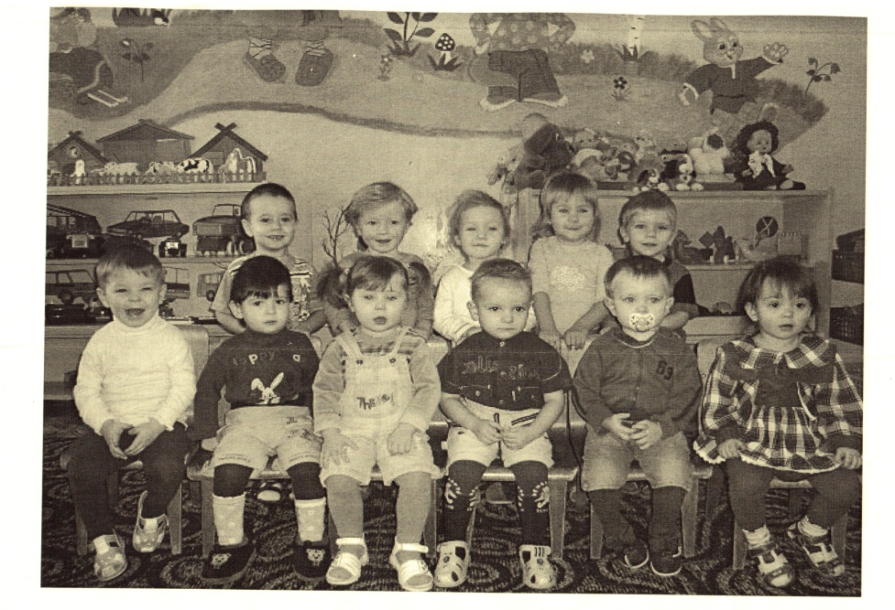
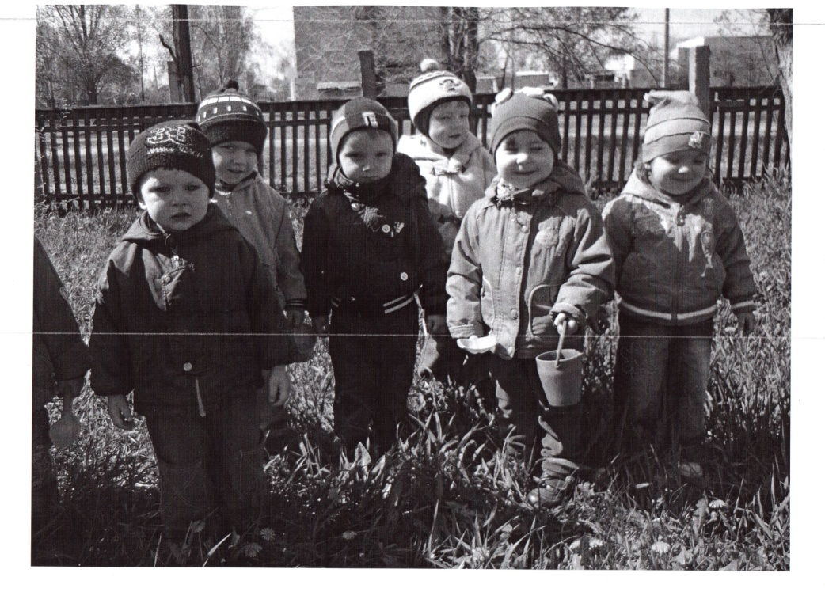
Мир вокруг нас.

Slide 6

Мои достижения.

